Slide 1
DIAGNOSTICO INTEGRAL DE LA GESTIÓN DEL CONOCIMIENTO EN LA EMPRESA INTCOMEX COLOMBIA LTDA.
VILMA DIAZ DAZA
MILDRETT NAVARRO
VIVIANA CARDENAS

Slide 2
Objetivo
Esta investigación está enfocada en conocer la real aplicación de todos los esquemas de Gestión del Conocimiento que se están desarrollando o implementando en Intcomex Colombia Ltda., el apoyo de la directivas y la asimilación de la totalidad de los empleados.

Slide 3
Metodologia
Para la realización del estudio de Gestión del Conocimiento en la Compañía INTOMEX Colombia Ltda., utilizamos la herramienta de encuesta sugería por la Universidad de la Sabana, denominada “Estado de la Gestión del Conocimiento”, dicha encuesta fue aplicada a un total de 50 empleados de la Organización de las diferentes áreas.
El instrumento contempló variables como: categorías del conocimiento, áreas y fuentes que aportan mayor conocimiento a la organización, aspectos en donde se generan mejoras como consecuencia del uso y creación de conocimiento en la empresa, herramientas y medios de conocimiento más utilizados, protección del conocimiento, etc.

Slide 4
INTCOMEX
INTCOMEX es un grupo líder de compañías privadas enfocadas en la distribución de componentes, periféricos y accesorios de computación en Latino América y el Caribe.
La Actividad Económica de Intcomex Colombia es la comercialización al por mayor de Productos de Tecnología, modalidad de distribución dual en productos IT.
Fue fundada en 1989 en Miami – Estados Unidos por los dueños actuales Mike y Antony Shalom. En Colombia inicio operaciones en Diciembre de 2002.

Slide 5
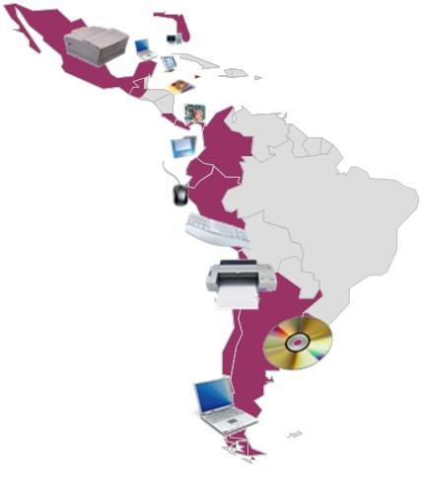
Intcomex cuenta con presencia en 23 países de Latinoamérica y el Caribe, con oficinas de distribución y ventas; en Colombia posee oficinas en Bogotá (3), en Cali (1), en Medellín (1), en Barranquilla (1).

Slide 6
Direccionamiento estratégico
Misión:
Corporativa: Distribuir productos de tecnología de alto volumen, accesorios, artículos de consumo y ofrecer servicios de logística por toda Latinoamérica y el Caribe. Nuestros clientes incluirán minoristas y distribuidores de los canales de distribución tradicional o no tradicional.
Colombia: Atender las necesidades tecnológicas de la sociedad, superando las expectativas, ofreciendo a nuestros clientes un portafolio de productos y soluciones innovadoras, que aseguren un desarrollo sostenible, maximizando valor a los socios estratégicos, accionistas y colaboradores.
Visión: Ser la primera opción entre los distribuidores de tecnología para Latinoamérica y el Caribe.

Slide 7
Descripción de Resultados
Para la aplicación de las encuestas hicimos un acompañamiento uno a uno, buscando garantizar que cada una de las respuestas estuviera enmarcada en la realidad de la situación que vive el personal de Intcomex actualmente.
Personal encuestado:

Slide 8
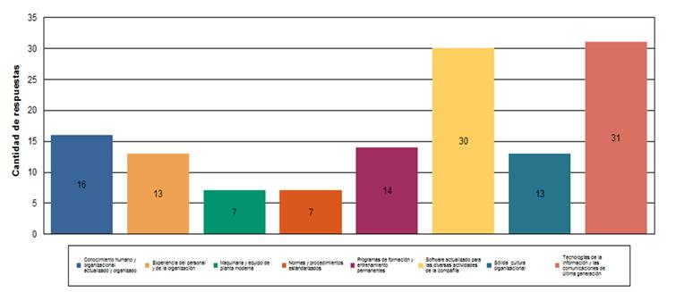
Diagnóstico
Gráfica No 1. Aspectos del conocimiento que posee la empresa:

Slide 9
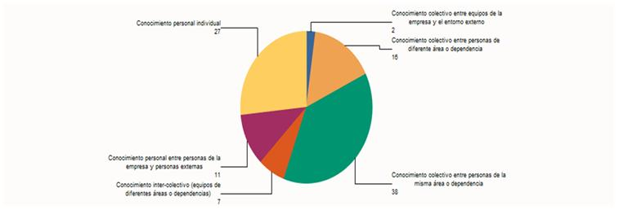
Gráfica No 2. Categorías de conocimiento a las que se da mayor importancia:

Slide 10
Gráfica No. 3. Aspectos importantes para el desempeño laboral:

Slide 11
Gráfica No. 4. Áreas de mayor aporte al conocimiento de la Empresa:

Slide 12
Gráfica No. 5. Principales fuentes del conocimiento

Slide 13
Gráfica No. 6. Aspectos de mejora como consecuencia del conocimiento

Slide 14
Gráfica No. 7. Herramientas de conocimiento más utilizadas en la empresa

Slide 15
Gráfica No. 8. Medios de información de logros corporativos

Slide 16
Grafico No. 9. Medios para conocer el entorno externo

Slide 17
Gráfica No. 10. Resultados de capacitación reflejados

Slide 18
Gráfica No. 11. Principales objetivos de la capacitación

Slide 19
Gráfica No.12. Medios para proteger el conocimiento

Slide 20
Gráfica No. 13. Rasgos que identifican la cultura de la Empresa

Slide 21
Gráfica No. 14. Rasgos de las personas que la empresa considera más importantes para el desempeño laboral

Slide 22
Gráfica No. 15. Rangos de experiencia- Personal no directivo

Slide 23
Grafica No. 16. Rangos de experiencia- Personal directivo

Slide 24
Grafica No. 17. Inversión en Capacitación – promedio anual Cargo no directivo

Slide 25
Grafica No. 18. Inversión en Capacitación – promedio anual Cargo directivo

Slide 26
Grafica No. 19. Promedio de tiempo anual de capacitación. Cargo no directivo

Slide 27
Grafica No. 20. Promedio de tiempo anual de capacitación. Cargo directivo

Slide 28
Gráfica No.21. Capacidad de la empresa para resolver problemas, innovar o aprender frente a: mercados, clientes, competencia, procesos, productos, proveedores, colaboradores

Slide 29
Gráfica No.22. Enunciados relacionados con el conocimiento en esta empresa

Slide 30
Conclusiones y Recomendaciones
Siendo una compañía muy joven en el mercado laboral colombiano, y perteneciendo a uno de los sectores más apetecidos no cuenta con un Sistema de Gestión de Conocimiento robusto que le permita competir y dar ese valor agregado a sus empleados.
Intcomex Colombia debe buscar los mecanismos que le permitan ser un competidor fuerte no solo por su oferta salarial, sino por el conocimiento que pueda gestionar en sus empleados.
Lo empleados están comprometidos con la Misión, Visión y Objetivos de la Organización y es un punto a favor del cual deben ser consciente las directivas de la organización para capitalizarlo y hacer que sus empelados sean más competitivos en cuanto a gestión y resultados se refiere.

Slide 31
El mayor impedimento detectado en Intcomex parecen ser los mismo que se presentan previamente a la implementación de cualquier nueva herramienta de gestión o cuando se abordan procesos de cambio interno, son temores, barreras iniciales y condiciones indispensables ante la implementación de un programa de gestión del conocimiento, pero esto obviamente, implicaría un cambio significativo en la forma de actuar y pensar de las personas que componen la organización.
Los directivos son conscientes del valor del conocimiento, no obstante, muchos tienen otras prioridades estratégicas.
Otro de los atenuantes encontrados en la investigación realizada en Intcomex ha sido el tiempo disponible de las personas participantes en los proyectos como un factor limitativo. En general siempre implica realizar un esfuerzo adicional.

Slide 32
Intcomex Colombia actualmente no cuenta con un programa que desarrolle prácticas relativas a la transferencia de mejores prácticas, lecciones aprendidas y capitalización del conocimiento interno mediante socialización, es decir, debe conseguir la forma de convertir el conocimiento individual en conocimiento colectivo.
Intcomex Colombia cuenta con todos los elementos necesarios para llevar a cabo una excelente gestión del conocimiento a nivel corporativo, para esto es necesario que las directivas se concienticen de la importancia del mismo y empoderen al área de Gestión Humana y determine una inversión económica necesaria para la implementación exitosa del mismo.

